Slide 1
Δημοτικό σχολείο Αγ.Μάμα
ΑΣΦΑΛΕΙΑ ΣΤΟ ΔΙΑΔΙΚΤΥΟ
Τάξη β’

Slide 2
Brain storming για εκκίνηση

Slide 4
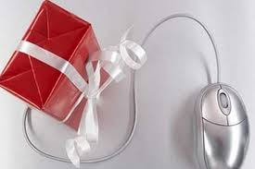

Slide 7
Η Κοκκινοσκουφίτσα στο διαδίκτυο

Slide 9
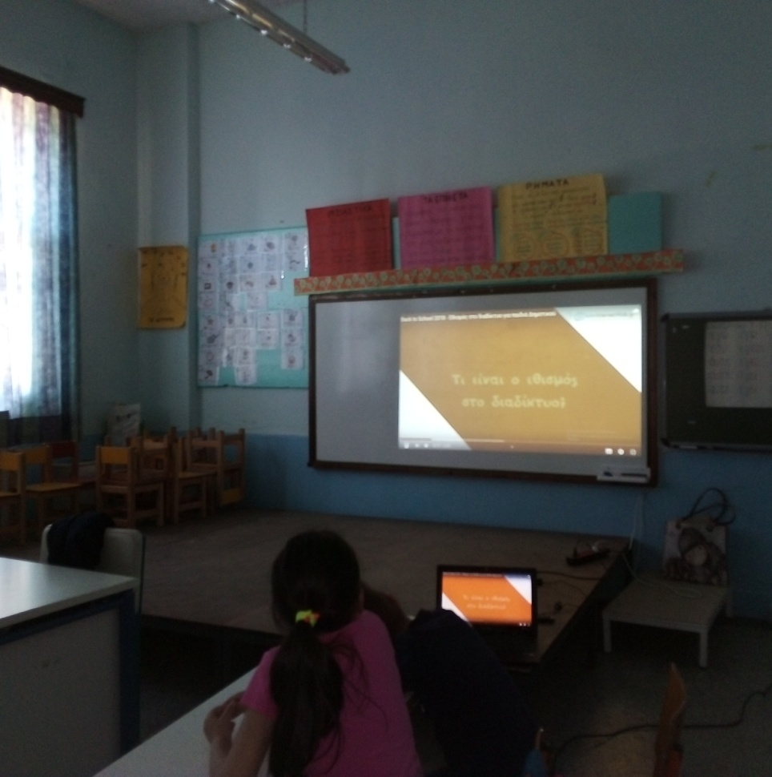
Παρουσίαση εποπτικού υλικού από το διαδίκτυο

Slide 10
